Slide 1
Analyse I, Oefenzitting 6
Jasper.Visterin@kuleuven.be

Slide 2







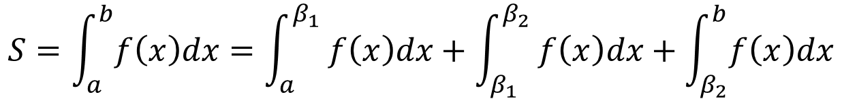


Inleiding
Een begrensde functie $f$ is integreerbaar op $\left[a,b\right]$ zolang deze een eindig aantal discontinuïteiten heeft
$$y$$
$$f\left(x\right)$$
$$S=\int_{a}^{b}{f\left(x\right)dx}$$
$$a$$
$$β_{1}$$
$$β_{2}$$
$$b$$
$$x$$
$$S=\int_{a}^{b}{f\left(x\right)dx}=\int_{a}^{β_{1} }{f\left(x\right)dx}+\int_{β_{1}}^{β_{2} }{f\left(x\right)dx}+\int_{β_{2}}^{b}{f\left(x\right)dx}$$

Slide 3
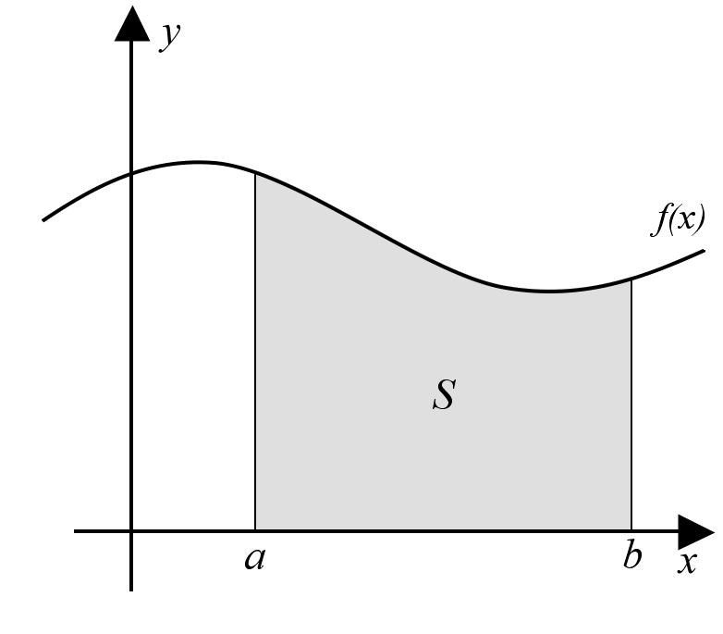
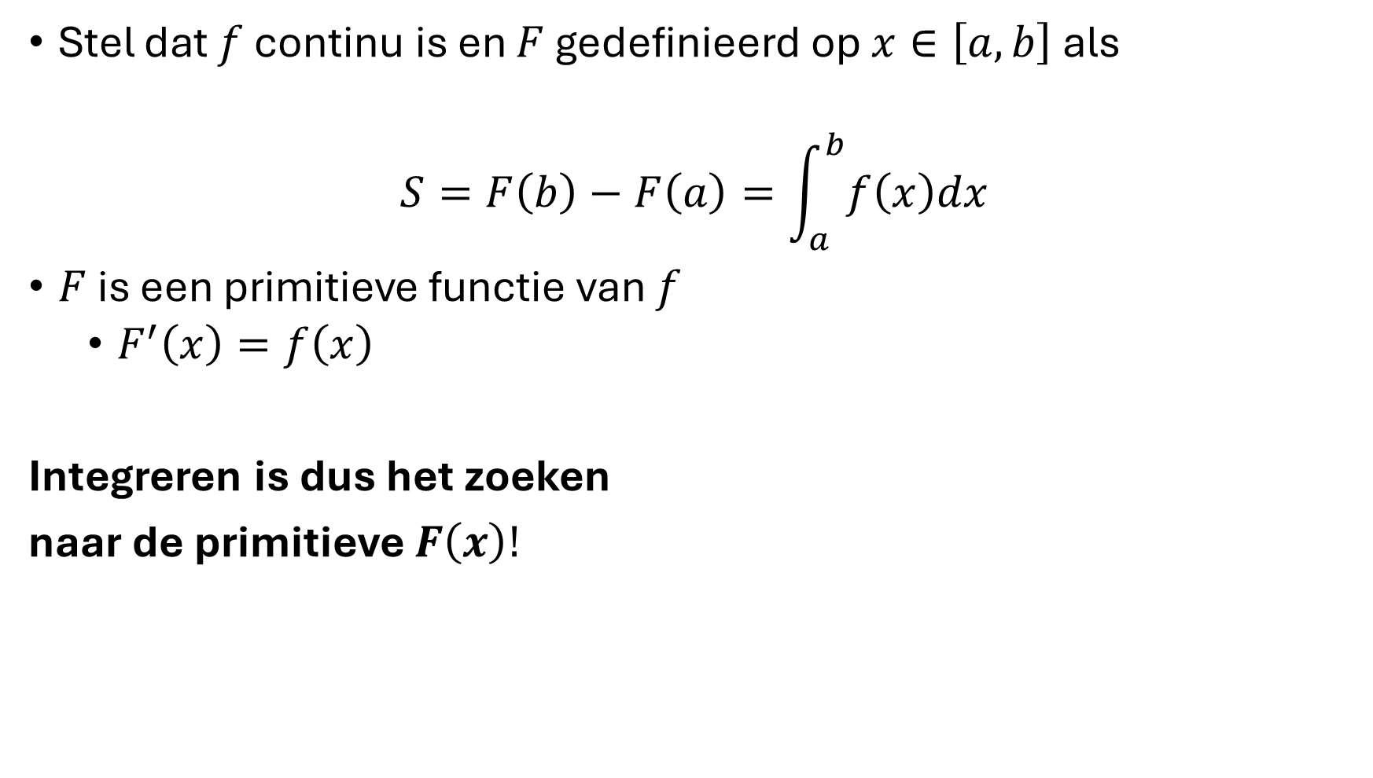
Fundamentele stelling Integratie
Stel dat $f$ continu is en $F$ gedefinieerd op $x∈\left[a,b\right]$ als
$$S=F\left(b\right)−F\left(a\right)=\int_{a}^{b}{f\left(x\right)dx}$$
$F$ is een primitieve functie van $f$
  $F^{′}\left(x\right)=f\left(x\right)$
Integreren is dus het zoeken
naar de primitieve $F\left(x\right)!$

Slide 4
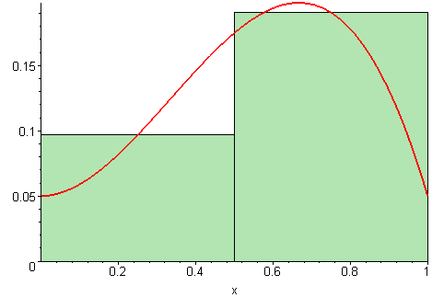

Hoe kan je een integraal nog bekijken?
$$S=\int_{a}^{b}{f\left(x\right)dx}=\lim_{N→∞}{\sum_{i=1}^{N−1}{f\left(x_{i}\right)}Δx}$$
$$x_{i}=a+(b−a)\frac{i}{N}, i=1,⋯,N−1$$
$$Δx=\frac{b−a}{N}$$
Dit is belangrijk voor straks!

Slide 5
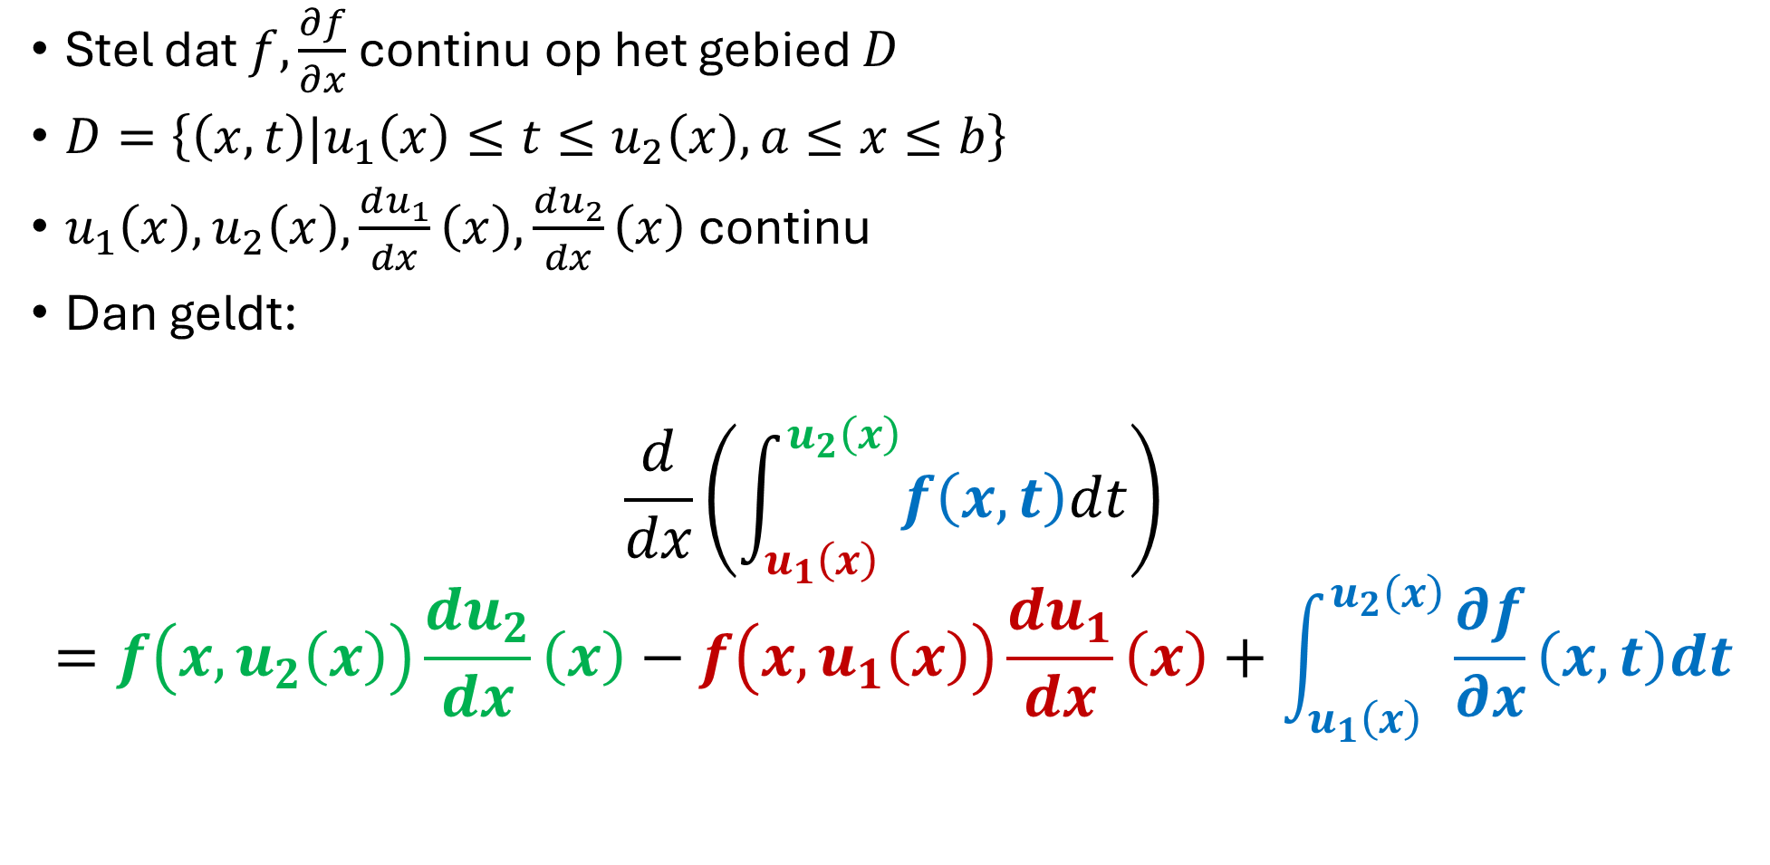
Afleiden van een integraal (Slide 31)
Stel dat $f,\frac{∂f}{∂x}$continu op het gebied $D$
$D=\left\{\left(x,t\right)|u_{1}\left(x\right)≤t≤u_{2}\left(x\right), a≤x≤b\right\}$
$u_{1}\left(x\right),u_{2}\left(x\right),\frac{du_{1}}{dx}\left(x\right),\frac{du_{2}}{dx}\left(x\right)$ continu
Dan geldt:
$$\frac{d}{dx}\left(\int_{u_{1}\left(x\right)}^{u_{2}\left(x\right)}{f\left(x,t\right)dt}\right)$$
$$=f\left(x,u_{2}\left(x\right)\right)\frac{du_{2}}{dx}\left(x\right)−f\left(x,u_{1}\left(x\right)\right)\frac{du_{1}}{dx}\left(x\right)+\int_{u_{1}\left(x\right)}^{u_{2}\left(x\right)}{\frac{∂f}{∂x}\left(x,t\right)dt}$$

Slide 6
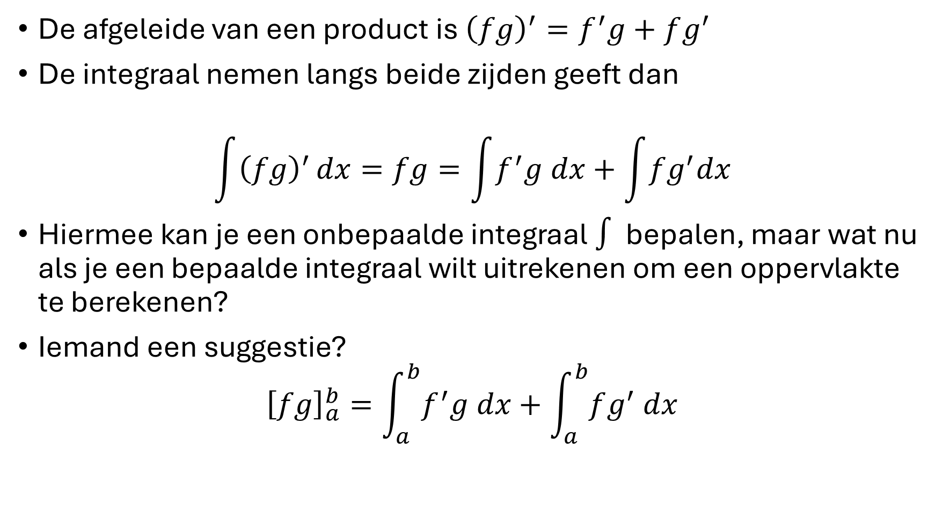
Partiële integratie
De afgeleide van een product is ${\left(fg\right)}^{′}=f^{′}g+fg^{′}$
De integraal nemen langs beide zijden geeft dan
$$\int{{\left(fg\right)}^{′}}dx=fg=\int{f^{′}g dx}+\int{fg^{′}dx}$$
Hiermee kan je een onbepaalde integraal $∫$ bepalen, maar wat nu als je een bepaalde integraal wilt uitrekenen om een oppervlakte te berekenen?
Iemand een suggestie?
$${\left[fg\right]}_{a}^{b}=\int_{a}^{b}{f^{′}g dx}+\int_{a}^{b}{fg^{′} dx}$$

Slide 7
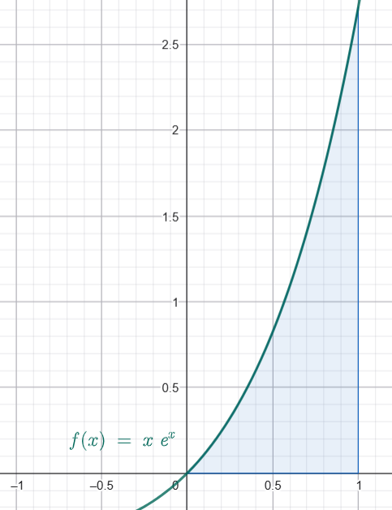

Een voorbeeld
$$\int{f^{′}g dx}=fg−\int{fg^{′}dx}$$
$$\int{xe^{x}}dx=xe^{x}−\int{e^{x}⋅1dx}=xe^{x}−e^{x}$$
$$f^{′}=e^{x}→f=e^{x}$$
$$g=x→g^{′}=1$$
Check:
$${\left(xe^{x}−e^{x}\right)}^{′}=e^{x}+xe^{x}−e^{x}=xe^{x}$$
$$\int_{0}^{1}{xe^{x}dx}={\left[xe^{x}\right]}_{0}^{1}−\int_{0}^{1}{e^{x}dx}=e−0−\left(e−1\right)=1$$

Slide 8

Substitutiemethode
$$\int_{a}^{b}{f\left(g\left(x\right)\right)g^{′}\left(x\right)dx}=\int_{a}^{b}{f\left(g\left(x\right)\right)g^{′}\left(x\right)dx}$$
$$\left\{\begin{aligned}u=g\left(x\right),\frac{du}{dx}=g^{′}\left(x\right) \\ du=g^{′}\left(x\right)dx \end{aligned}\right.$$
$$=\int_{g\left(a\right)}^{g\left(b\right)}{f\left(u\right)du}$$

Slide 9
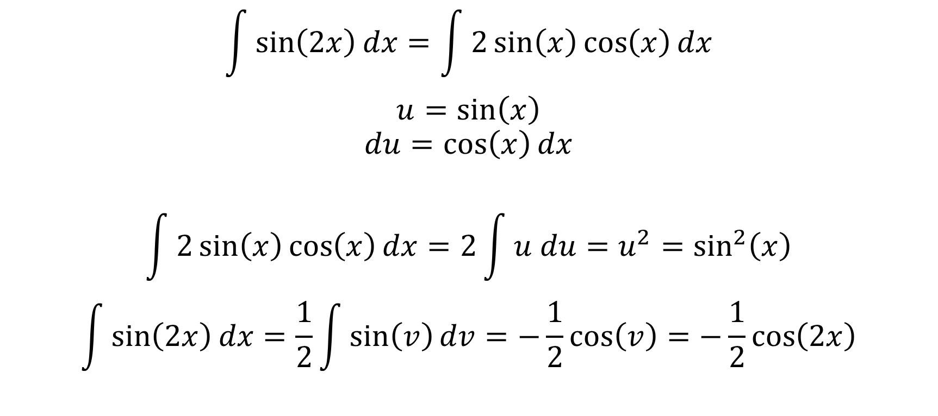
Een voorbeeld
$$\int{\sin\left(2x\right)dx}=\int{2\sin\left(x\right)\cos\left(x\right)dx}$$
$$u=\sin\left(x\right)$$
$$du=\cos\left(x\right)dx$$
$$\int{2\sin\left(x\right)\cos\left(x\right)dx}=2\int{u du}=u^{2}=\sin^{2}\left(x\right)$$
$$\int{\sin\left(2x\right)dx}=\frac{1}{2}\int{\sin\left(v\right)dv}=−\frac{1}{2}\cos\left(v\right)=−\frac{1}{2}\cos\left(2x\right)$$
?????????

Slide 10
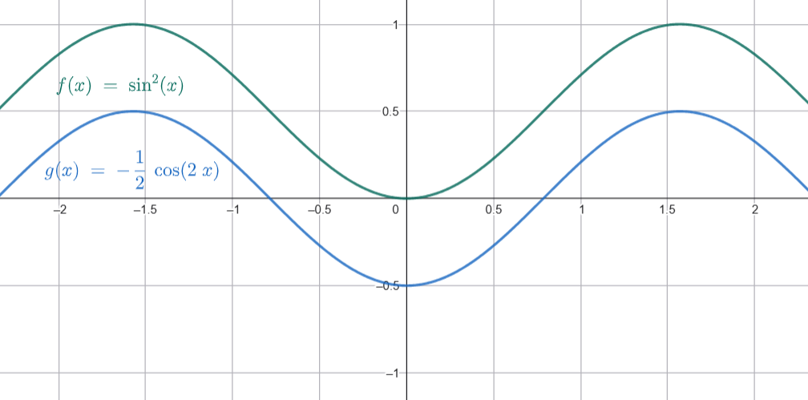

Integratie is tot op een constante bepaald!
$$\int{2\sin\left(x\right)\cos\left(x\right)dx}=2\int{u du}=u^{2}+C_{1}=\sin^{2}\left(x\right)+C_{1}$$
$$\int{\sin\left(2x\right)dx}=−\frac{1}{2}\cos\left(2x\right)+C_{2}$$
$${\left(F\left(x\right)+C\right)}^{′}=F^{′}\left(x\right)=f\left(x\right)$$

Slide 11


Slide 12
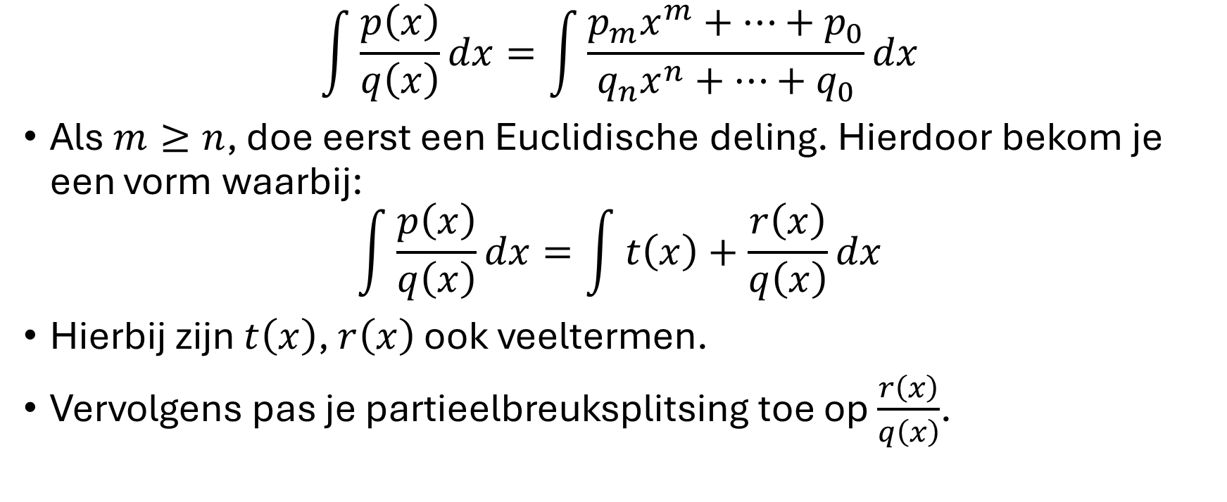
Integralen van rationale functies
$$\int{\frac{p\left(x\right)}{q\left(x\right)}dx}=\int{\frac{p_{m}x^{m}+⋯+p_{0}}{q_{n}x^{n}+⋯+q_{0}}dx}$$
Als $m≥n$, doe eerst een Euclidische deling. Hierdoor bekom je een vorm waarbij:
$$\int{\frac{p\left(x\right)}{q\left(x\right)}dx}=\int{t\left(x\right)+\frac{r\left(x\right)}{q\left(x\right)}dx}$$
Hierbij zijn $t\left(x\right)$, $r\left(x\right)$ ook veeltermen.
Vervolgens pas je partieelbreuksplitsing toe op $\frac{r\left(x\right)}{q\left(x\right)}$.

Slide 13
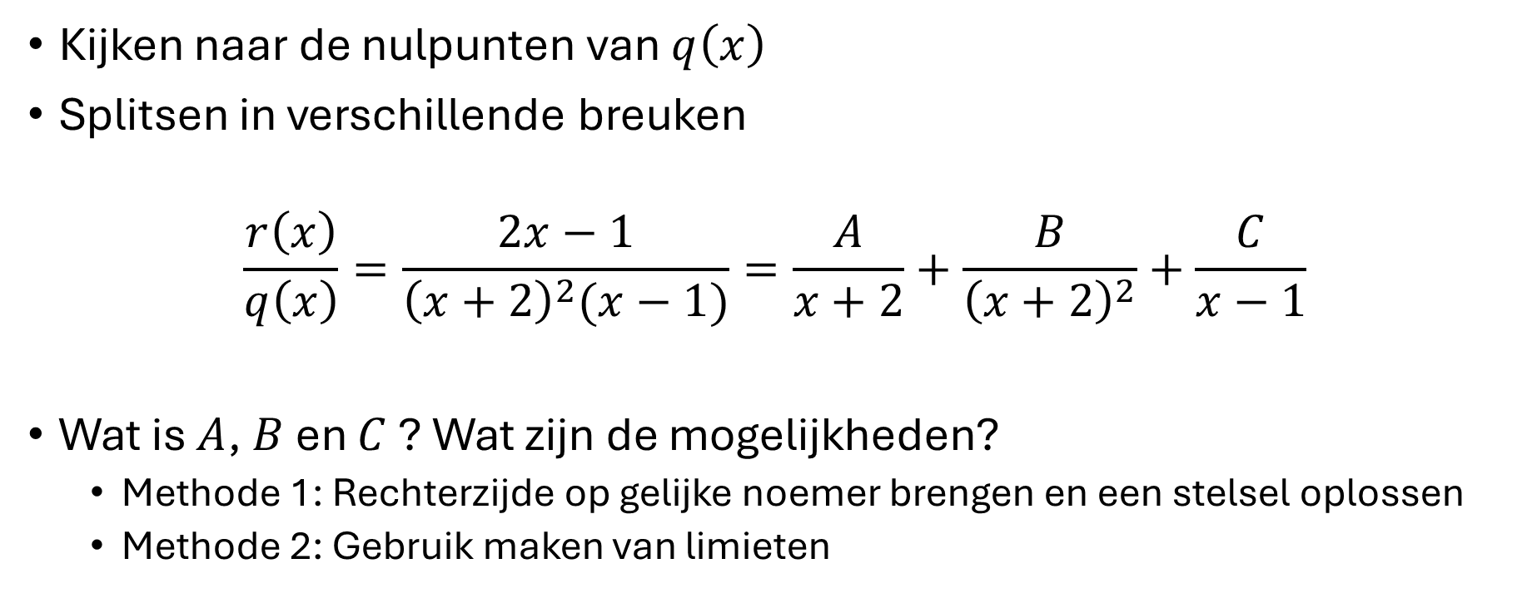
Partieelbreuksplitsing
Kijken naar de nulpunten van $q\left(x\right)$
Splitsen in verschillende breuken
$$\frac{r\left(x\right)}{q\left(x\right)}=\frac{2x−1}{{\left(x+2\right)}^{2}(x−1)}=\frac{A}{x+2}+\frac{B}{{\left(x+2\right)}^{2}}+\frac{C}{x−1}$$
Wat is $A$, $B$ en $C$ ? Wat zijn de mogelijkheden?
  Methode 1: Rechterzijde op gelijke noemer brengen en een stelsel oplossen
  Methode 2: Gebruik maken van limieten

Slide 14
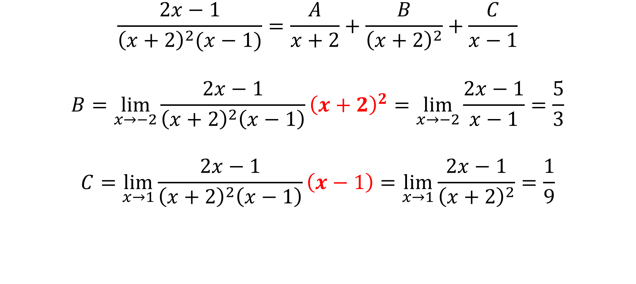
Partieelbreuksplitsing
$$\frac{2x−1}{{\left(x+2\right)}^{2}(x−1)}=\frac{A}{x+2}+\frac{B}{{\left(x+2\right)}^{2}}+\frac{C}{x−1}$$
$$B=\lim_{x→−2}{\frac{2x−1}{{\left(x+2\right)}^{2}\left(x−1\right)}{\left(x+2\right)}^{2}}=\lim_{x→−2}\frac{2x−1}{x−1}=\frac{5}{3}$$
$$C=\lim_{x→1}{\frac{2x−1}{{\left(x+2\right)}^{2}\left(x−1\right)}\left(x−1\right)}=\lim_{x→1}{\frac{2x−1}{{\left(x+2\right)}^{2}}}=\frac{1}{9}$$

Slide 15
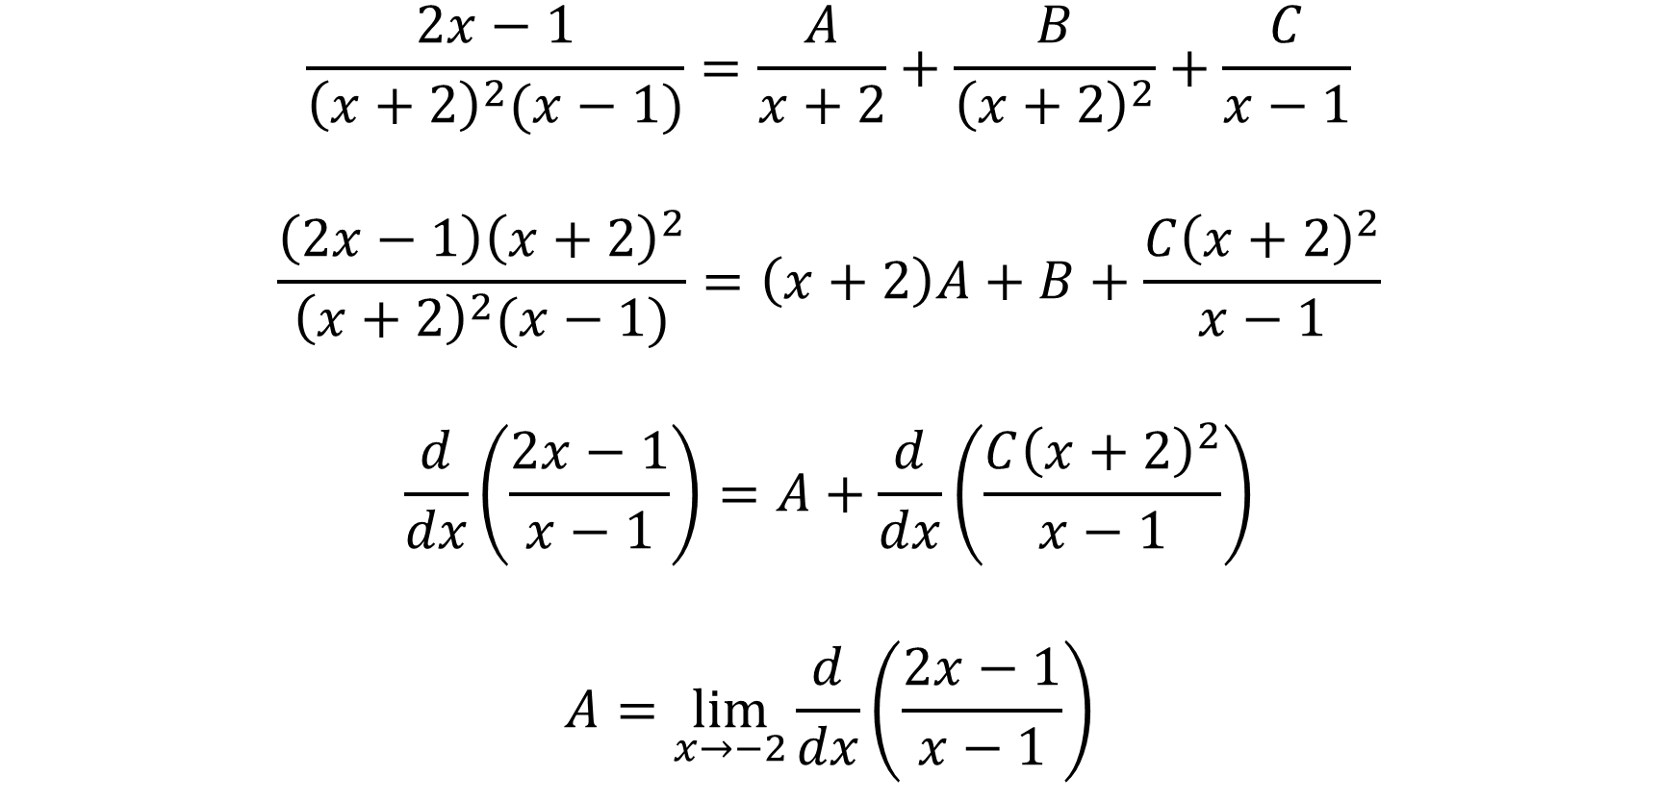

Partieelbreuksplitsing: hoe $B$ bepalen?
$$\frac{2x−1}{{\left(x+2\right)}^{2}(x−1)}=\frac{A}{x+2}+\frac{B}{{\left(x+2\right)}^{2}}+\frac{C}{x−1}$$
$$\frac{\left(2x−1\right){\left(x+2\right)}^{2}}{{\left(x+2\right)}^{2}(x−1)}=\left(x+2\right)A+B+\frac{C{\left(x+2\right)}^{2}}{x−1}$$
$$\frac{d}{dx}\left(\frac{2x−1}{x−1}\right)=A+\frac{d}{dx}\left(\frac{C{\left(x+2\right)}^{2}}{x−1}\right)$$
$$A=\lim_{x→−2}{\frac{d}{dx}\left(\frac{2x−1}{x−1}\right)}$$
Voor meer details zie de schema’s van Hilde (integratiemethoden)

Slide 16
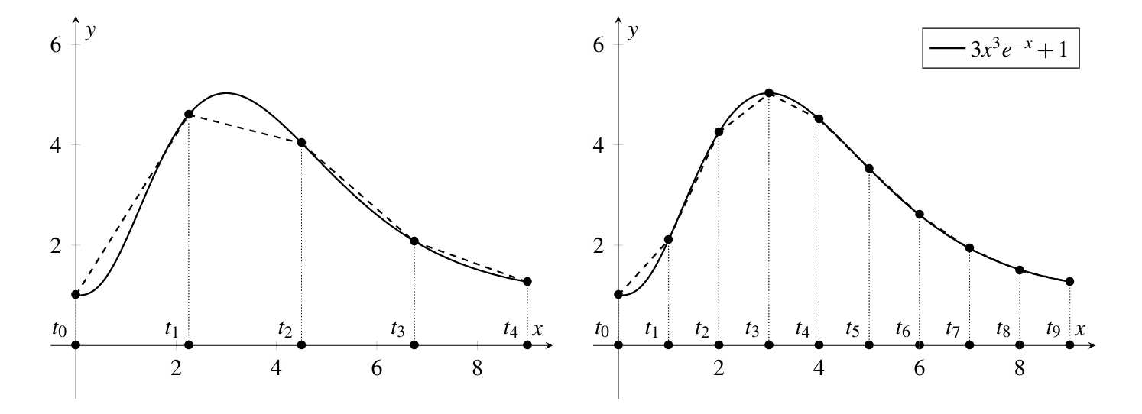

Lengte van een kromme
Berekenen van lengte kromme $y=f\left(x\right)$ op interval $x∈\left[a,b\right]$
$$L=\lim_{N→∞}{\sum_{i=0}^{N−1}{\sqrt{{{\left(x_{i+1}−x_{i}\right)}^{2}+\left(f\left(x_{i+1}\right)−f\left(x_{i}\right)\right)}^{2}}}}$$

Slide 17
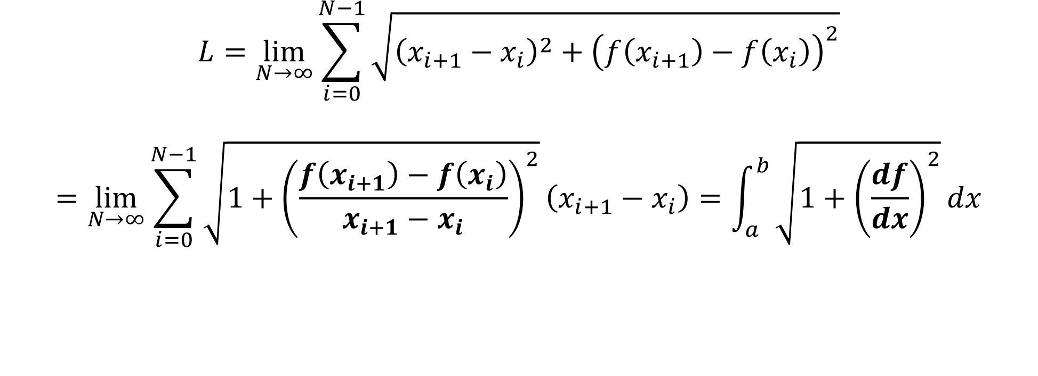
Lengte van een kromme
$$L=\lim_{N→∞}{\sum_{i=0}^{N−1}{\sqrt{{{\left(x_{i+1}−x_{i}\right)}^{2}+\left(f\left(x_{i+1}\right)−f\left(x_{i}\right)\right)}^{2}}}}$$
$$=\lim_{N→∞}{\sum_{i=0}^{N−1}{\sqrt{{1+\left(\frac{f\left(x_{i+1}\right)−f\left(x_{i}\right)}{x_{i+1}−x_{i}}\right)}^{2}}}}\left(x_{i+1}−x_{i}\right)=\int_{a}^{b}{\sqrt{{1+\left(\frac{df}{dx}\right)}^{2}}}dx$$

Slide 18
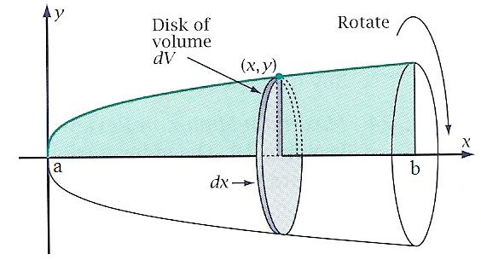

Omwentelingsoppervlakken
We wentelen een functie $y=f\left(x\right)$ om de $x$-as
We willen het volume berekenen voor $x∈\left[a,b\right]$
$$V=\lim_{N→∞}{\sum_{i=0}^{N}{π{\left(f\left(x_{i}\right)\right)}^{2}Δx}}=\int_{a}^{b}{π f^{2}\left(x\right)dx}$$

Slide 19
Oefeningen
7.10 (b, f, j) → Enkel het stelsel opstellen of limieten uitrekenen
7.14 (a, r)
7.16 (b)
7.22
7.27
7.31 (oud examenvraag)

Slide 20

7.10b
$$\int{f\left(x\right)dx=}?$$
$$f\left(x\right)=\frac{x+1}{x^{3}+x^{2}−6x}=\frac{x+1}{x\left(x^{2}+x−6\right)}=\frac{x+1}{x\left(x−2\right)\left(x+3\right)}$$
$$f\left(x\right)=\frac{x+1}{x\left(x−2\right)\left(x+3\right)}=\frac{A}{x}+\frac{B}{x−2}+\frac{C}{x+3}$$

Slide 21
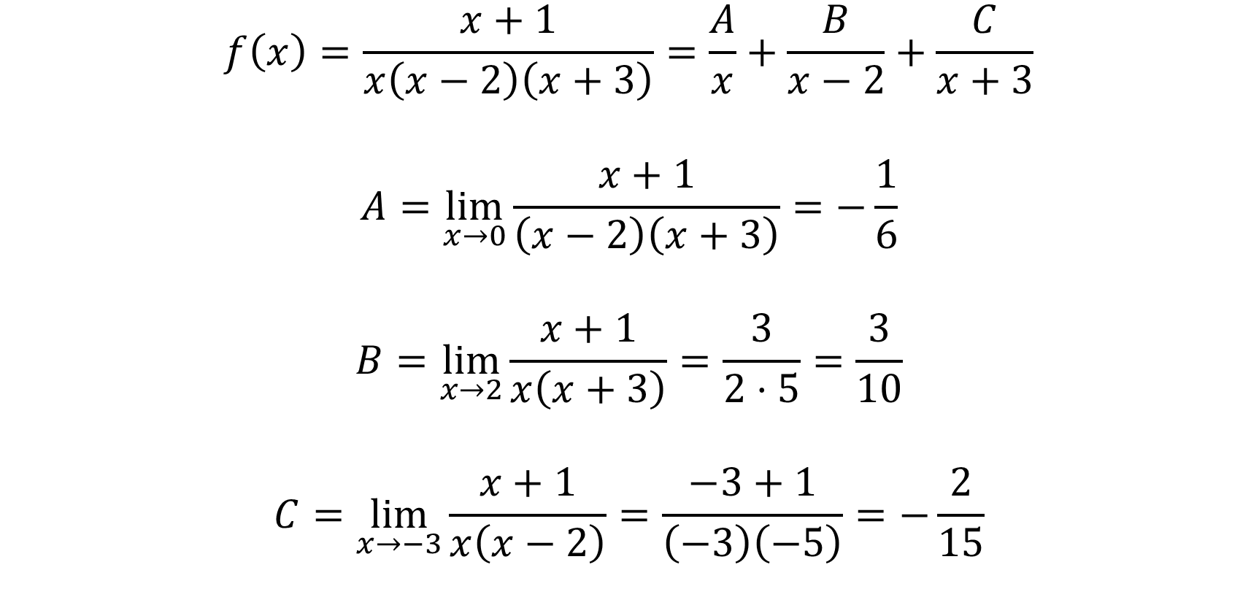
7.10b vervolg
$$f\left(x\right)=\frac{x+1}{x\left(x−2\right)\left(x+3\right)}=\frac{A}{x}+\frac{B}{x−2}+\frac{C}{x+3}$$
$$A=\lim_{x→0}{\frac{x+1}{\left(x−2\right)\left(x+3\right)}}=−\frac{1}{6}$$
$$B=\lim_{x→2}{\frac{x+1}{x\left(x+3\right)}}=\frac{3}{2⋅5}=\frac{3}{10}$$
$$C=\lim_{x→−3}{\frac{x+1}{x\left(x−2\right)}}=\frac{−3+1}{\left(−3\right)\left(−5\right)}=−\frac{2}{15}$$

Slide 22

7.10b vervolg
$$f\left(x\right)=−\frac{1}{6 x} −\frac{2}{15 \left(x + 3\right)} +\frac{3}{10 \left(x − 2\right)}$$
$$\int{f\left(x\right)dx}=−\frac{1}{6}\ln\left|x\right|−\frac{2}{15}\ln\left|x+3\right|+\frac{3}{10}\ln\left|x−2\right|$$

Slide 23

7.10f
$$f\left(x\right)=\frac{x^{4}−x^{3}−x−1}{x^{3}−x^{2}}$$
$$x^{4}−x^{3}−x−1=x\left(x^{3}−x^{2}\right)−x−1$$
$$\frac{x^{4}−x^{3}−x−1}{x^{3}−x^{2}}=x−\frac{x+1}{x^{3}−x^{2}}$$
Enkel op $\frac{x+1}{x^{3}−x^{2}}$ partieelbreuken toepassen!

Slide 24
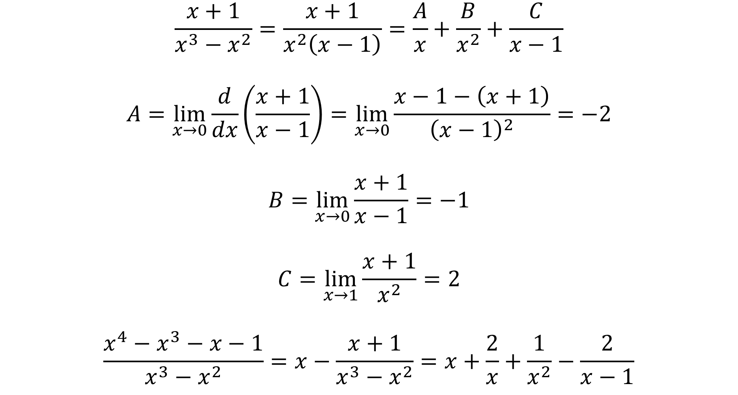
7.10f vervolg
$$\frac{x+1}{x^{3}−x^{2}}=\frac{x+1}{x^{2}\left(x−1\right)}=\frac{A}{x}+\frac{B}{x^{2}}+\frac{C}{x−1}$$
$$A=\lim_{x→0}{\frac{d}{dx}\left(\frac{x+1}{x−1}\right)}=\lim_{x→0}\frac{x−1−\left(x+1\right)}{{\left(x−1\right)}^{2}}=−2$$
$$B=\lim_{x→0}{\frac{x+1}{x−1}}=−1$$
$$C=\lim_{x→1}{\frac{x+1}{x^{2}}}=2$$
$$\frac{x^{4}−x^{3}−x−1}{x^{3}−x^{2}}=x−\frac{x+1}{x^{3}−x^{2}}=x+\frac{2}{x}+\frac{1}{x^{2}}−\frac{2}{x−1}$$

Slide 25
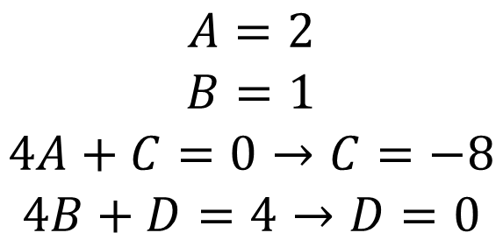
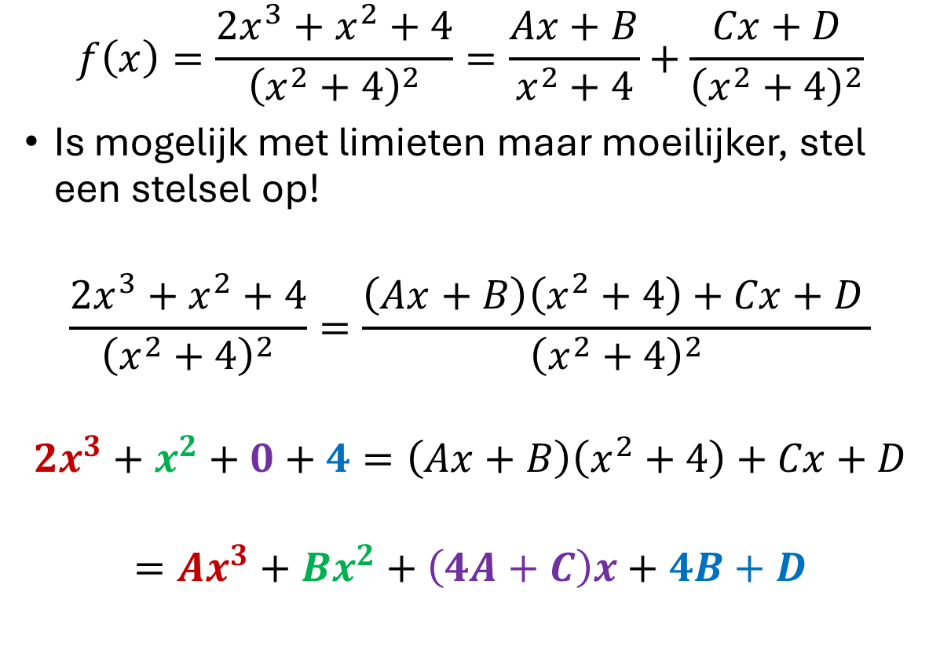
7.10j
$$f\left(x\right)=\frac{2x^{3}+x^{2}+4}{{\left(x^{2}+4\right)}^{2}}=\frac{Ax+B}{x^{2}+4}+\frac{Cx+D}{{\left(x^{2}+4\right)}^{2}}$$
Is mogelijk met limieten maar moeilijker, stel een stelsel op!
$$\frac{2x^{3}+x^{2}+4}{{\left(x^{2}+4\right)}^{2}}=\frac{\left(Ax+B\right)\left(x^{2}+4\right)+Cx+D }{{\left(x^{2}+4\right)}^{2}}$$
$$2x^{3}+x^{2}+0+4=\left(Ax+B\right)\left(x^{2}+4\right)+Cx+D$$
$$=Ax^{3}+Bx^{2}+\left(4A+C\right)x+4B+D$$
$$A=2$$
$$B=1$$
$$4A+C=0→C=−8$$
$$4B+D=4→D=0$$

Slide 26

7.14a
$$f\left(x\right)=\int_{a}^{x^{3}}{\sin^{3}\left(t\right)dt}$$
$$f^{′}\left(x\right)=\sin^{3}\left(x^{3}\right)\frac{d}{dx}\left(x^{3}\right)=\sin^{3}\left(x^{3}\right)3x^{2}$$

Slide 27

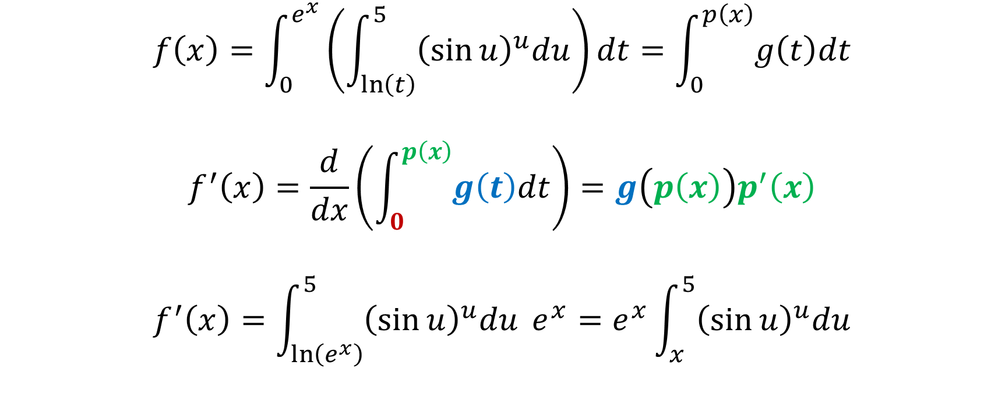

7.14r
$$f\left(x\right)=\int_{0}^{e^{x}}{\left(\int_{\ln\left(t\right)}^{5}{{\left(\sin{u}\right)}^{u}du}\right)dt}=\int_{0}^{p\left(x\right)}{g\left(t\right)dt}$$
$$f^{′}\left(x\right)=\frac{d}{dx}\left(\int_{0}^{p\left(x\right)}{g\left(t\right)dt}\right)=g\left(p\left(x\right)\right)p^{′}\left(x\right)$$
$$f^{′}\left(x\right)=\int_{\ln\left(e^{x}\right)}^{5}{{\left(\sin{u}\right)}^{u}du} e^{x}=e^{x}\int_{x}^{5}{{\left(\sin{u}\right)}^{u}du}$$
$$g\left(p\left(x\right)\right)$$
$$p^{′}\left(x\right)$$

Slide 28
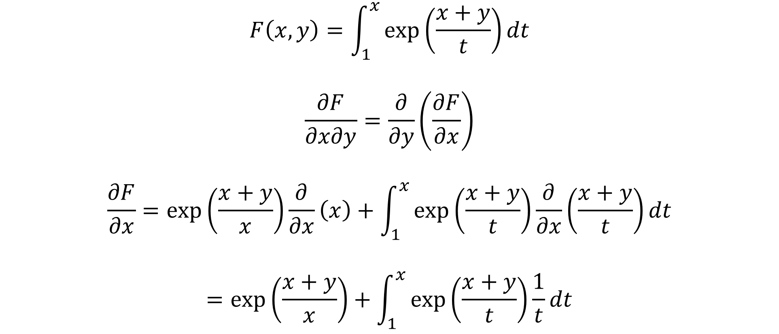
7.22
$$F\left(x,y\right)=\int_{1}^{x}{\exp\left(\frac{x+y}{t}\right)dt}$$
$$\frac{∂F}{∂x∂y}=\frac{∂}{∂y}\left(\frac{∂F}{∂x}\right)$$
$$\frac{∂F}{∂x}=\exp\left(\frac{x+y}{x}\right)\frac{∂}{∂x}\left(x\right)+\int_{1}^{x}{\exp\left(\frac{x+y}{t}\right)\frac{∂}{∂x}\left(\frac{x+y}{t}\right)dt}$$
$$=\exp\left(\frac{x+y}{x}\right)+\int_{1}^{x}{\exp\left(\frac{x+y}{t}\right)\frac{1}{t}dt}$$

Slide 29
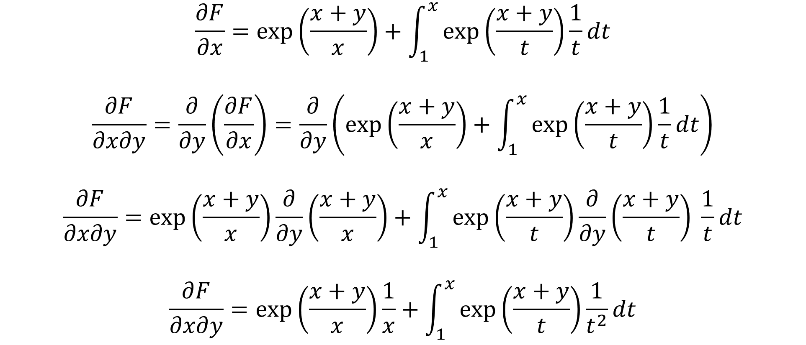
7.22
$$\frac{∂F}{∂x}=\exp\left(\frac{x+y}{x}\right)+\int_{1}^{x}{\exp\left(\frac{x+y}{t}\right)\frac{1}{t}dt}$$
$$\frac{∂F}{∂x∂y}=\frac{∂}{∂y}\left(\frac{∂F}{∂x}\right)=\frac{∂}{∂y}\left(\exp\left(\frac{x+y}{x}\right)+\int_{1}^{x}{\exp\left(\frac{x+y}{t}\right)\frac{1}{t}dt}\right)$$
$$\frac{∂F}{∂x∂y}=\exp\left(\frac{x+y}{x}\right)\frac{∂}{∂y}\left(\frac{x+y}{x}\right)+\int_{1}^{x}{\exp\left(\frac{x+y}{t}\right)\frac{∂}{∂y}\left(\frac{x+y}{t}\right) \frac{1}{t}dt}$$
$$\frac{∂F}{∂x∂y}=\exp\left(\frac{x+y}{x}\right)\frac{1}{x}+\int_{1}^{x}{\exp\left(\frac{x+y}{t}\right)\frac{1}{t^{2}}dt}$$

Slide 30
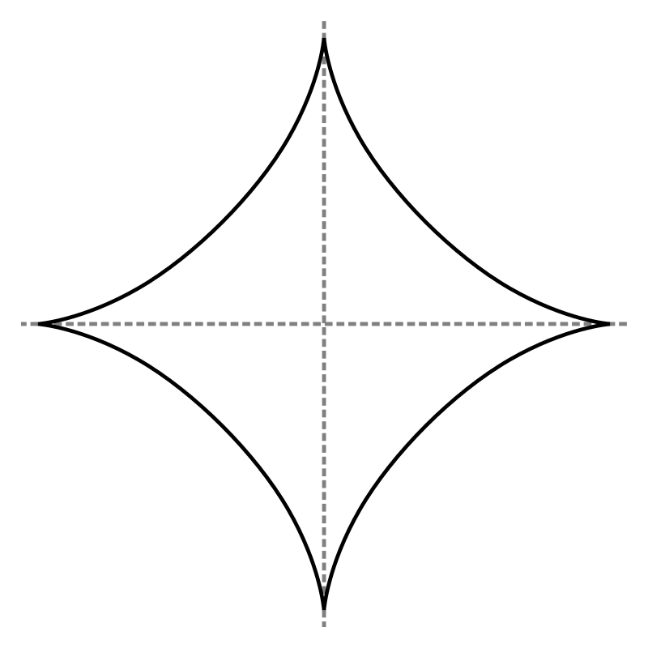

7.27
$F\left(x,y\right)=x^{2/3}+y^{2/3}−a^{\frac{2}{3}}=0, a>0$
$∂_{x}F=\frac{2}{3}x^{−1/3}$
$∂_{y}F=\frac{2}{3}y^{−1/3}$
$y^{1/3}=±\sqrt{a^{2/3}−x^{2/3}}$
$$\frac{dy}{dx}=−\frac{∂_{x}F}{∂_{y}F}=−\frac{x^{−1/3}}{y^{−1/3}}=−\frac{y^{1/3}}{x^{1/3}}=±\frac{\sqrt{a^{2/3}−x^{2/3}}}{x^{1/3}}$$

Slide 31
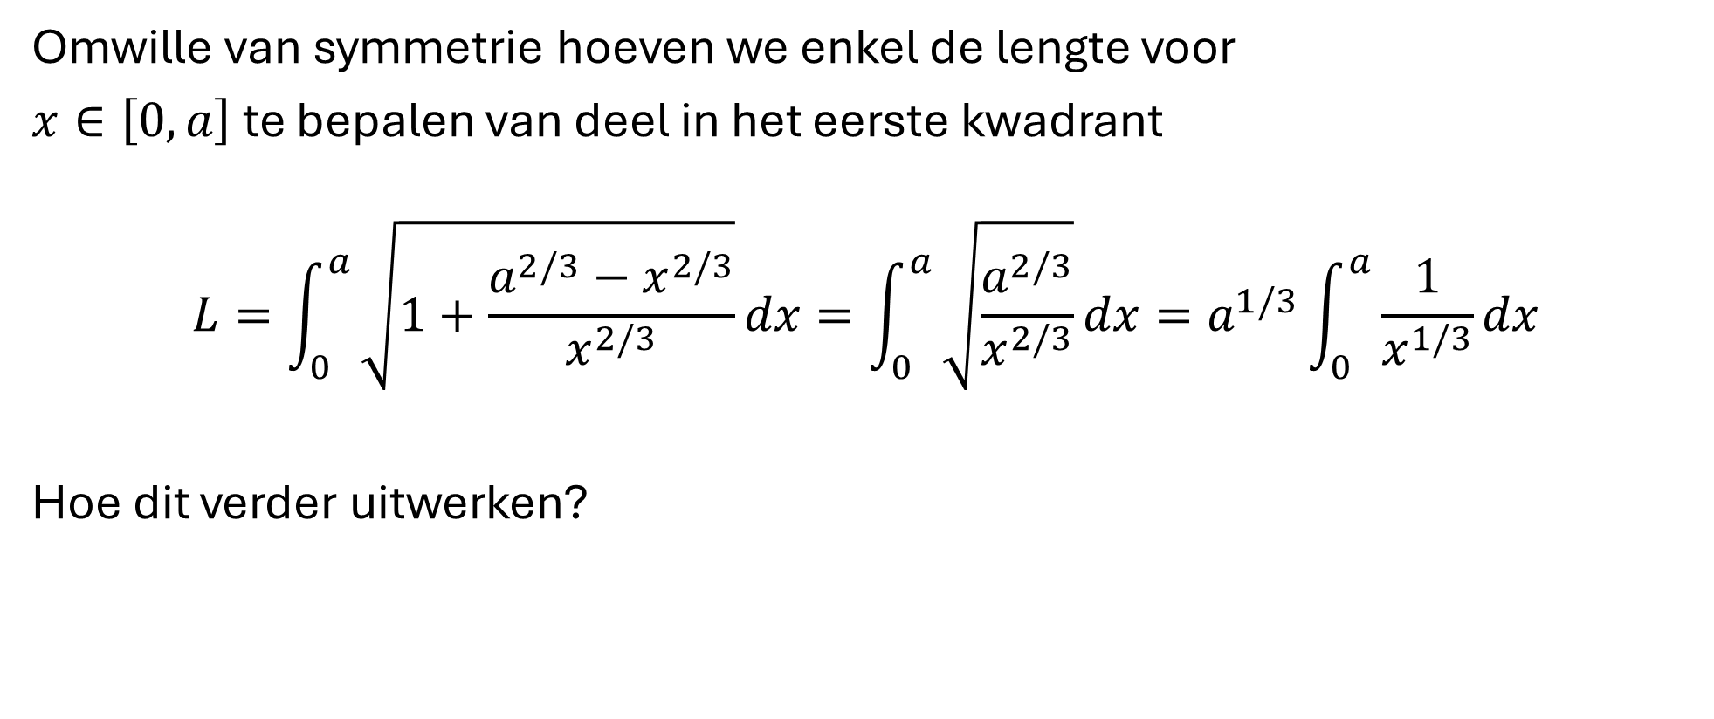


7.27 vervolg
$$L$$
Omwille van symmetrie hoeven we enkel de lengte voor
$x∈\left[0,a\right]$ te bepalen van deel in het eerste kwadrant
$$L=\int_{0}^{a}{\sqrt{1+\frac{a^{2/3}−x^{2/3}}{x^{2/3}}}}dx=\int_{0}^{a}{\sqrt{\frac{a^{2/3}}{x^{2/3}}}}dx=a^{1/3}\int_{0}^{a}{\frac{1}{x^{1/3}}}dx$$
Hoe dit verder uitwerken?

Slide 32

7.27 vervolg
$$L=a^{1/3}\int_{0}^{a}{\frac{1}{x^{1/3}}}dx=a^{1/3}{\left[\frac{x^{2/3}}{2/3}\right]}_{0}^{a}$$
$$L=\frac{3}{2}a$$
De volledige omtrek is dan
$$O=4L=6a$$

Slide 33
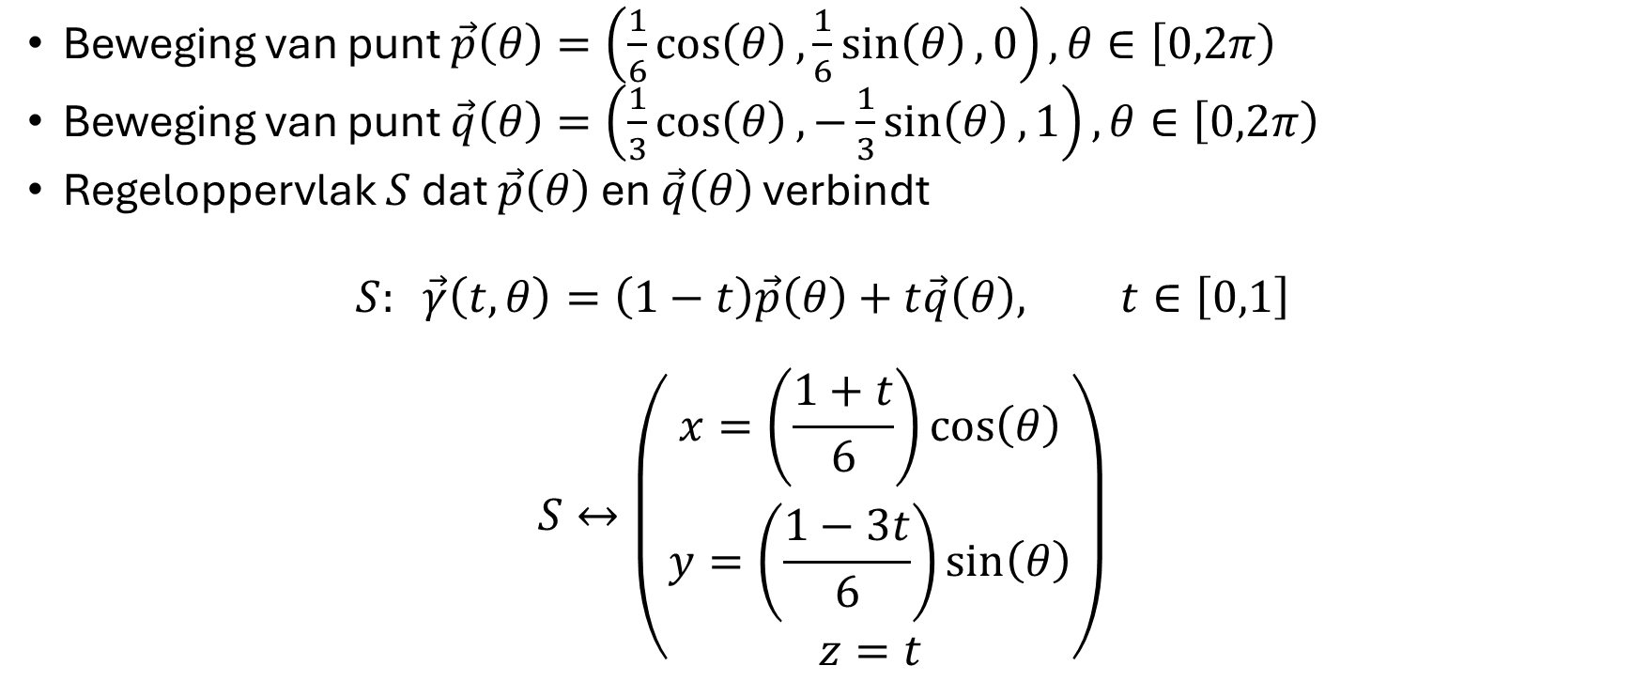
7.31 (oud examenvraag): Vraag A
Beweging van punt $\vec{p}\left(θ\right)=\left(\frac{1}{6}\cos\left(θ\right),\frac{1}{6}\sin\left(θ\right),0\right),θ∈\left[0,2π\right)$
Beweging van punt $\vec{q}\left(θ\right)=\left(\frac{1}{3}\cos\left(θ\right),−\frac{1}{3}\sin\left(θ\right),1\right),θ∈\left[0,2π\right)$
Regeloppervlak $S$ dat $\vec{p}\left(θ\right)$ en $\vec{q}\left(θ\right)$ verbindt
$$S: \vec{γ}\left(t,θ\right)=\left(1−t\right)\vec{p}\left(θ\right)+t\vec{q}\left(θ\right), t∈\left[0,1\right]$$
$$S↔\left(\begin{aligned}x=\left(\frac{1+t}{6}\right)\cos\left(θ\right) \\ y=\left(\frac{1−3t}{6}\right)\sin\left(θ\right) \\ z=t\end{aligned}\right)$$

Slide 34

7.31 (oud examenvraag): Vraag B
$$S↔\left(\begin{aligned}x=\left(\frac{1+t}{6}\right)\cos\left(θ\right) \\ y=\left(\frac{1−3t}{6}\right)\sin\left(θ\right) \\ z=t\end{aligned}\right)$$
$$\cos^{2}{θ}+\sin^{2}{θ}={\left(\frac{x}{\frac{1+t}{6}}\right)}^{2}+{\left(\frac{y}{\frac{1−3t}{6}}\right)}^{2}=1$$
$${\left(\frac{6x}{1+z}\right)}^{2}+{\left(\frac{6y}{1−3z}\right)}^{2}=1$$

Slide 35
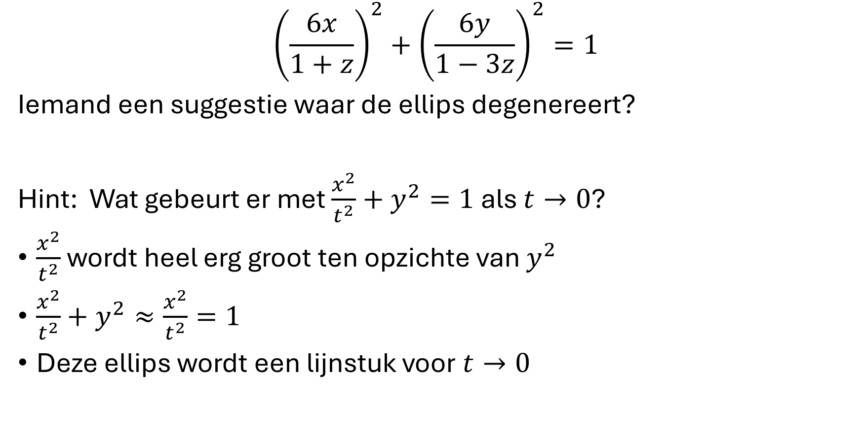
7.31 (oud examenvraag): Vraag C
$${\left(\frac{6x}{1+z}\right)}^{2}+{\left(\frac{6y}{1−3z}\right)}^{2}=1$$
Iemand een suggestie waar de ellips degenereert?
Hint: Wat gebeurt er met $\frac{x^{2}}{t^{2}}+y^{2}=1$ als $t→0$?
$\frac{x^{2}}{t^{2}}$ wordt heel erg groot ten opzichte van $y^{2}$
$\frac{x^{2}}{t^{2}}+y^{2}≈\frac{x^{2}}{t^{2}}=1$
Deze ellips wordt een lijnstuk voor $t→0$

Slide 36
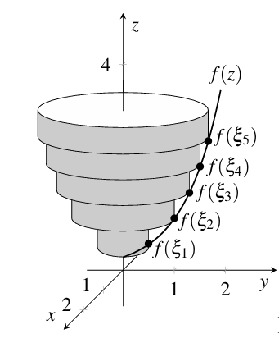
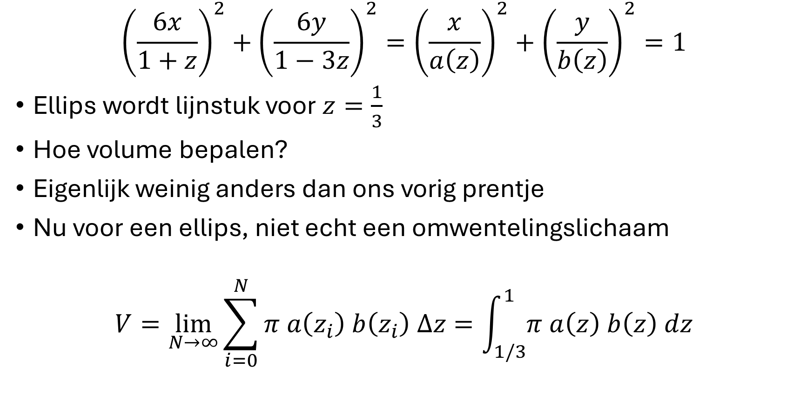
7.31 (oud examenvraag): Vraag C
$${\left(\frac{6x}{1+z}\right)}^{2}+{\left(\frac{6y}{1−3z}\right)}^{2}={\left(\frac{x}{a\left(z\right)}\right)}^{2}+{\left(\frac{y}{b\left(z\right)}\right)}^{2}=1$$
Ellips wordt lijnstuk voor $z=\frac{1}{3}$
Hoe volume bepalen?
Eigenlijk weinig anders dan ons vorig prentje
Nu voor een ellips, niet echt een omwentelingslichaam
$$V=\lim_{N→∞}{\sum_{i=0}^{N}{π a\left(z_{i}\right) b\left(z_{i}\right) Δz}}=\int_{1/3}^{1}{π a\left(z\right) b\left(z\right) dz}$$

Slide 37
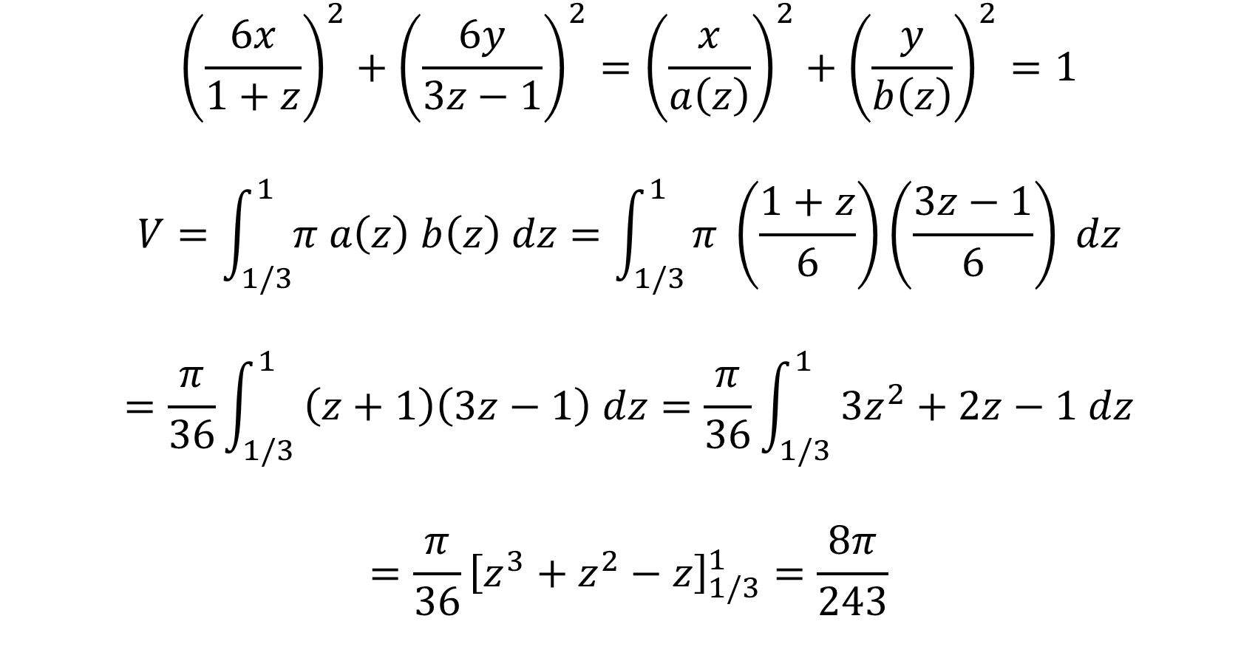
7.31 (oud examenvraag): Vraag C
$${\left(\frac{6x}{1+z}\right)}^{2}+{\left(\frac{6y}{3z−1}\right)}^{2}={\left(\frac{x}{a\left(z\right)}\right)}^{2}+{\left(\frac{y}{b\left(z\right)}\right)}^{2}=1$$
$$V=\int_{1/3}^{1}{π a\left(z\right) b\left(z\right) dz}=\int_{1/3}^{1}{π \left(\frac{1+z}{6}\right)\left(\frac{3z−1}{6}\right) dz}$$
$$=\frac{π}{36}\int_{1/3}^{1}{ \left(z+1\right)\left(3z−1\right) dz}=\frac{π}{36}\int_{1/3}^{1}{ 3z^{2}+2z−1 dz}$$
$$=\frac{π}{36}{\left[z^{3}+z^{2}−z\right]}_{1/3}^{1}=\frac{8π}{243}$$

